Slide 1

TIẾNG VIỆT 2

Slide 2
Khởi động: Nối chữ hoa ở cột A tương ứng ở cột B
1
V
ȓ
A
2
Q
Ȳ
B
3
N
Ȓ
C
4
M
Ƚ
D
Notes:
Mộc Châu là một huyện của tỉnh Sơn La, Việt Nam.

Slide 3
Viết:
Ôn các chữ hoa Ȳ Ƚ
S/127

Slide 4
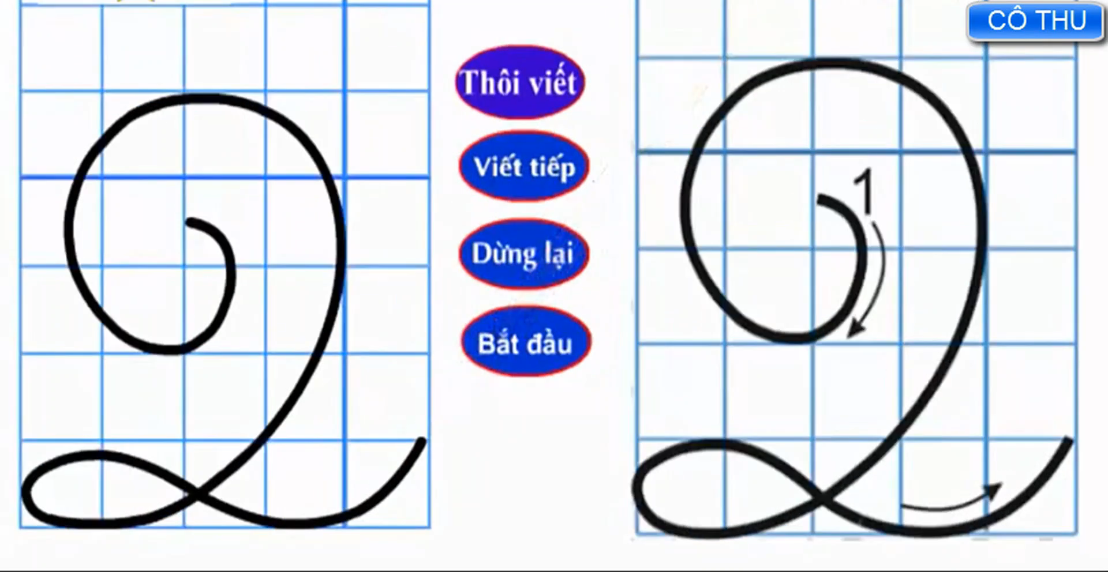
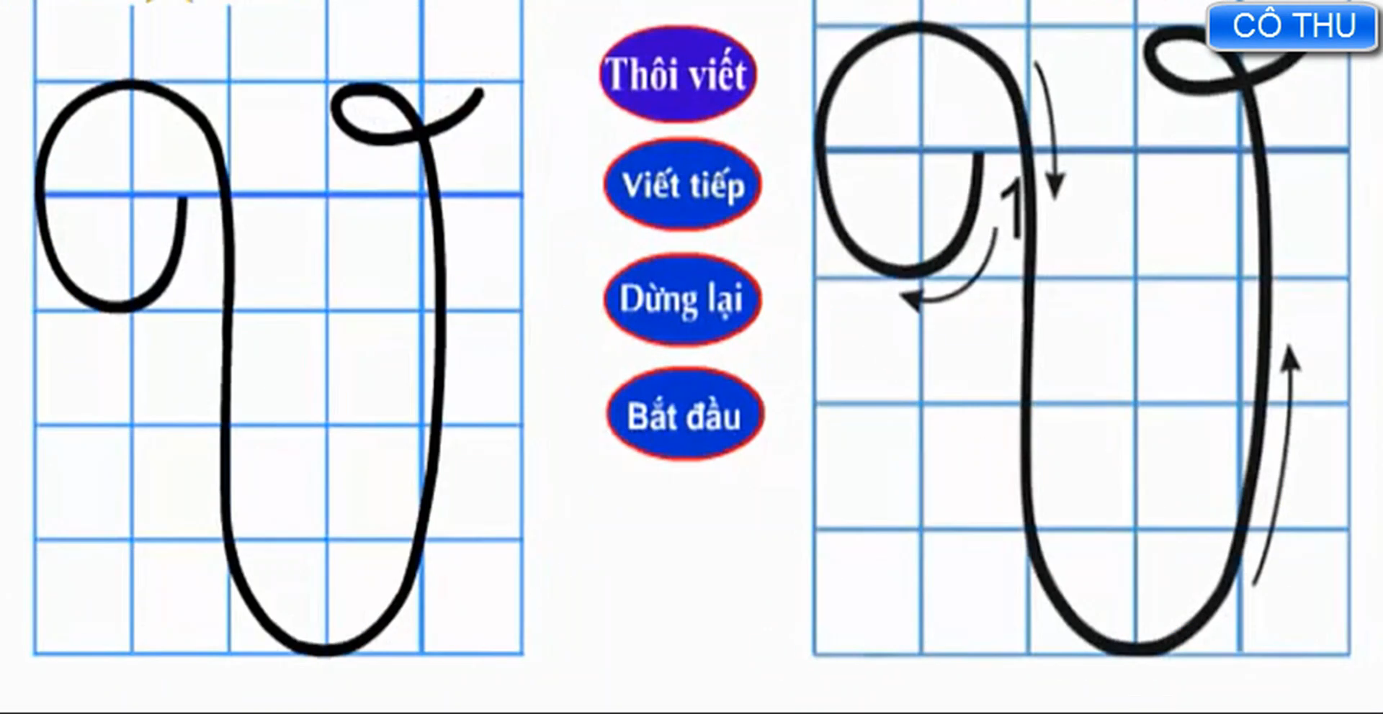
Quan sát chữ hoa Ȳ, Ƚ (cỡ chữ vừa)
1
Notes:
Chữ hoa Y cao 5 ô li và độ sâu xuống dưới đường kẻ đậm 3 ô li nữa

Slide 5

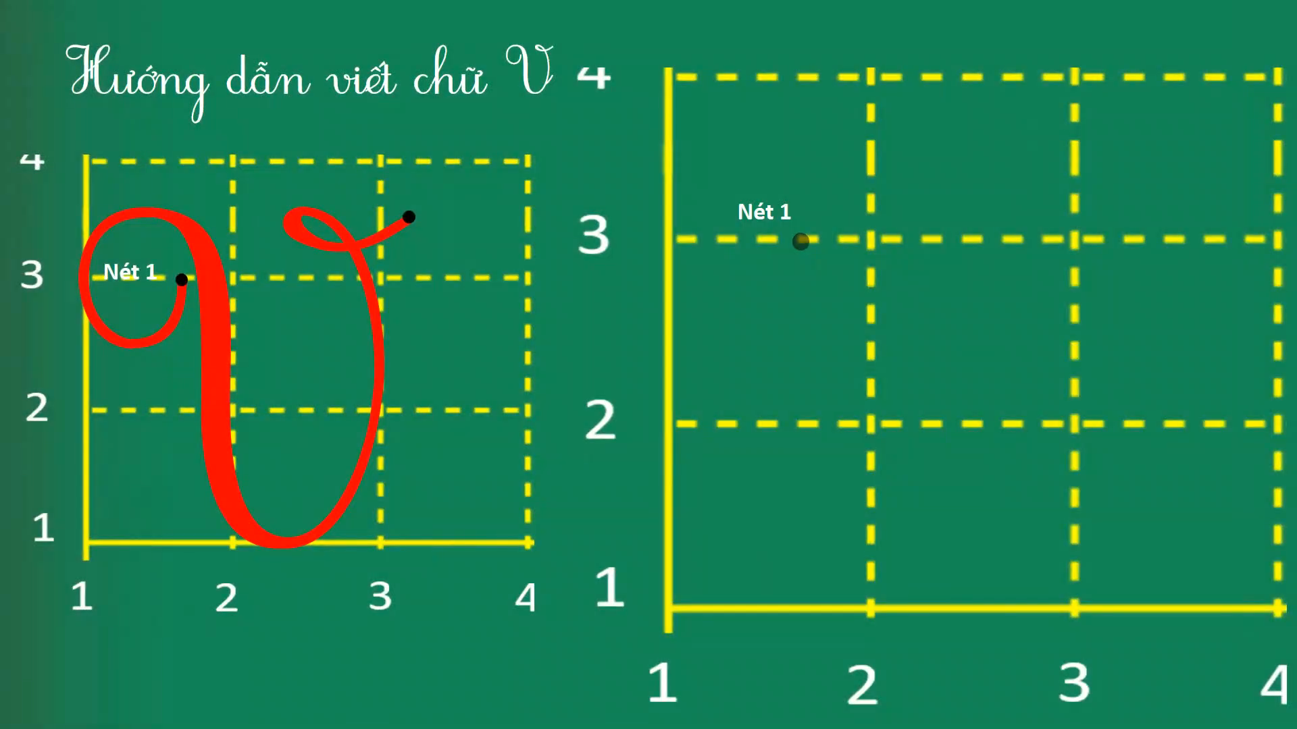
Quan sát chữ hoa hoa Ȳ, Ƚ (cỡ chữ nhỏ)
1
Notes:
Chữ hoa Y cao 5 ô li và độ sâu xuống dưới đường kẻ đậm 3 ô li nữa

Slide 6

Viết câu ứng dụng
3
Ȳπê em có dŜg ȤŪg Ďū Ǖίaζ.
o
o
o
o
o
o
Tác giả bộ ppt Toán + TV2: Phan Thị Linh – Đà Nẵng
Sđt lh: 0916.604.268
+ Zalo: 0916.604.268
+ Facebook cá nhân: https://www.facebook.com/nhilinh.phan/
+ Nhóm chia sẻ tài liệu: https://www.facebook.com/groups/443096903751589
Hãy liên hệ chính chủ sản phẩm để được hỗ trợ và đồng hành trong suốt năm học nhé!
Notes:
GV giải thích thêm về ý nghĩa của câu ứng dụng

Slide 7

ȒĎŪ
Tác giả bộ ppt Toán + TV2: Phan Thị Linh – Đà Nẵng
Sđt lh: 0916.604.268
+ Zalo: 0916.604.268
+ Facebook cá nhân: https://www.facebook.com/nhilinh.phan/
+ Nhóm chia sẻ tài liệu: https://www.facebook.com/groups/443096903751589
Hãy liên hệ chính chủ sản phẩm để được hỗ trợ và đồng hành trong suốt năm học nhé!

Slide 8

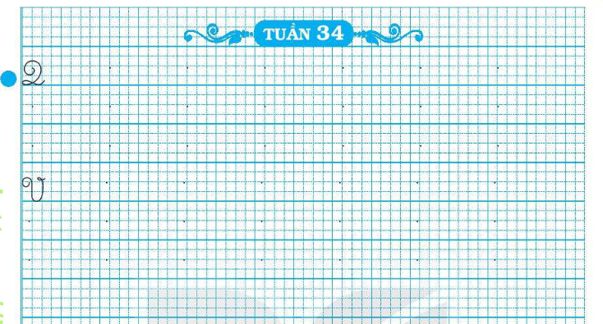
Trang 32

Slide 9

Trang 30
Tác giả bộ ppt Toán + TV2: Phan Thị Linh – Đà Nẵng
Sđt lh: 0916.604.268
+ Zalo: 0916.604.268
+ Facebook cá nhân: https://www.facebook.com/nhilinh.phan/
+ Nhóm chia sẻ tài liệu: https://www.facebook.com/groups/443096903751589
Hãy liên hệ chính chủ sản phẩm để được hỗ trợ và đồng hành trong suốt năm học nhé!
Notes:
Tác giả bộ ppt Toán + TV2: Phan Thị Linh – Đà Nẵng
Sđt lh: 0916.604.268
+ Zalo: 0916.604.268
+ Facebook cá nhân: https://www.facebook.com/nhilinh.phan/
+ Nhóm chia sẻ tài liệu: https://www.facebook.com/groups/443096903751589
Hãy liên hệ chính chủ sản phẩm để được hỗ trợ và đồng hành trong suốt năm học nhé!

Slide 10
Vận dụng:
Tìm tên riêng có tiếng bắt đầu bằng chữ hoa Ȳ, Ƚ.
Tác giả bộ ppt Toán + TV2: Phan Thị Linh – Đà Nẵng
Sđt lh: 0916.604.268
+ Zalo: 0916.604.268
+ Facebook cá nhân: https://www.facebook.com/nhilinh.phan/
+ Nhóm chia sẻ tài liệu: https://www.facebook.com/groups/443096903751589
Hãy liên hệ chính chủ sản phẩm để được hỗ trợ và đồng hành trong suốt năm học nhé!

Slide 11
Dặn dò

